Slide 1
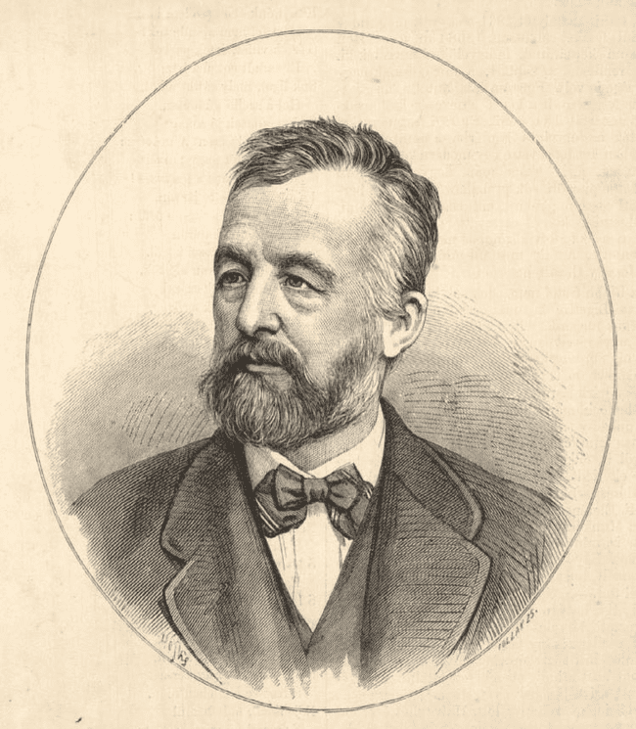
Egy kiemelt alak a sok kiváló magyar közül
Ligeti Antal
élete és munkássága
(1823-1890)
Fotó:
Vasárnapi Újság 1890. január 12-én megjelent számában

Slide 2
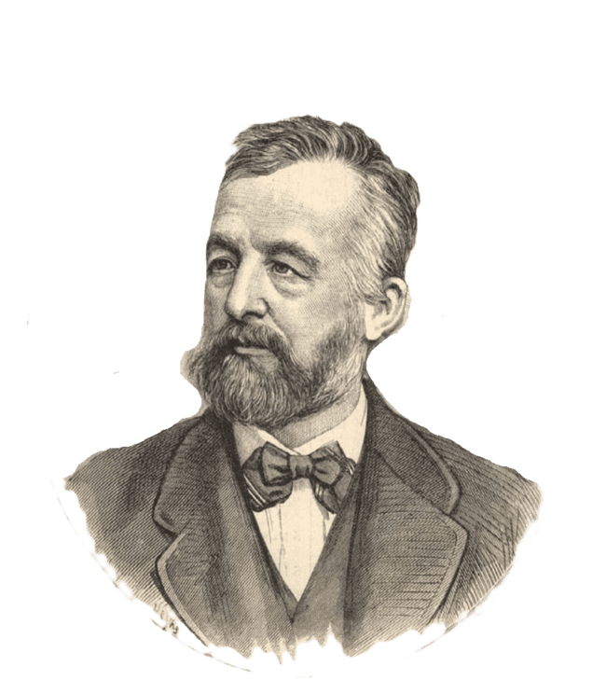
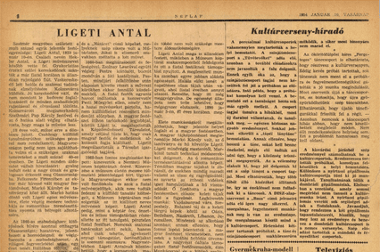

Slide 3
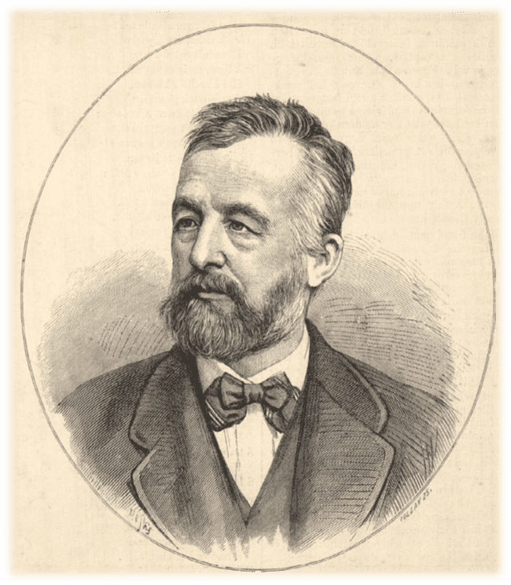
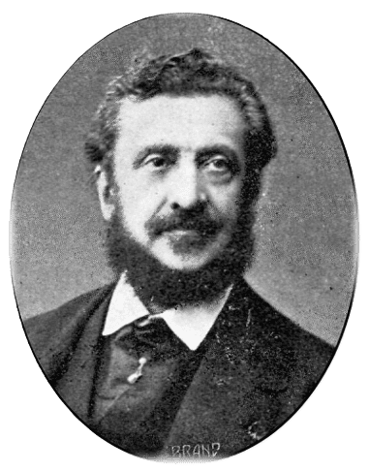
Szathmáry Pap Károly
1812-1887

Slide 4
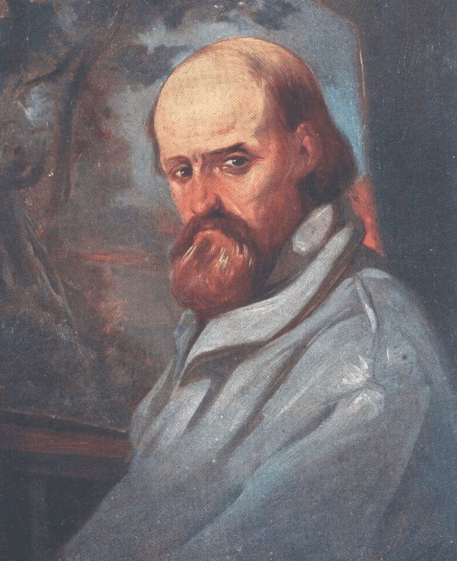
id. Markó Károly 1790-1860
Ligeti Antal
Markó az első magyar
származású művész, akinek arcképe a világhírű mesterek Pantheonjába, a firenzei Pittibe került

Slide 5
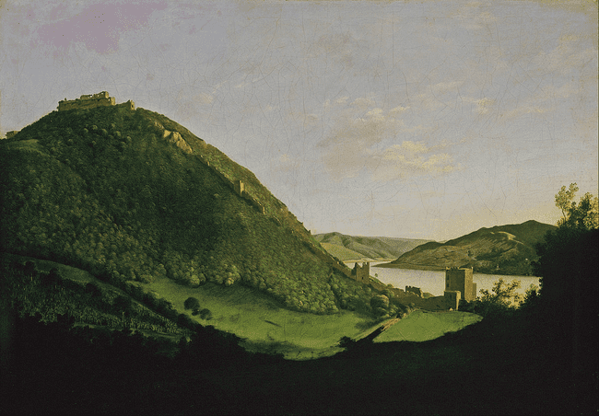
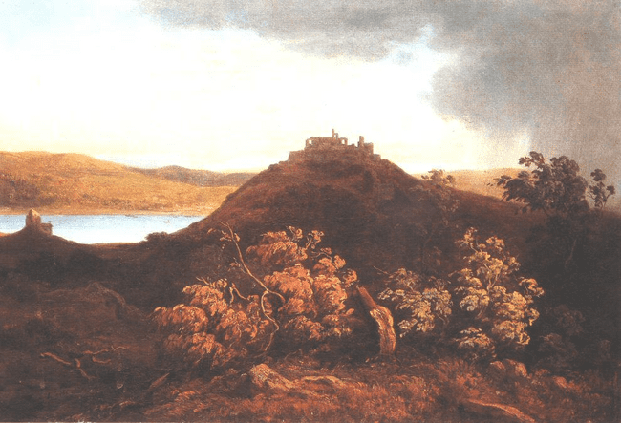
id. Markó Károly
1790-1860
Készült: 1820
Visegrád
Olaj, vászon
58,5x× 83,5 cm
Ligeti Antal
Visegrád
1860
Olaj, vászon 28 × 42 cm

Slide 6
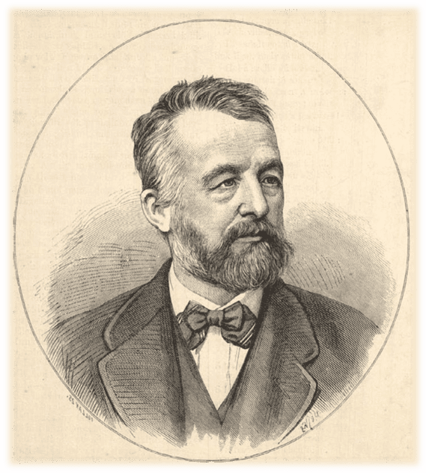

Slide 7
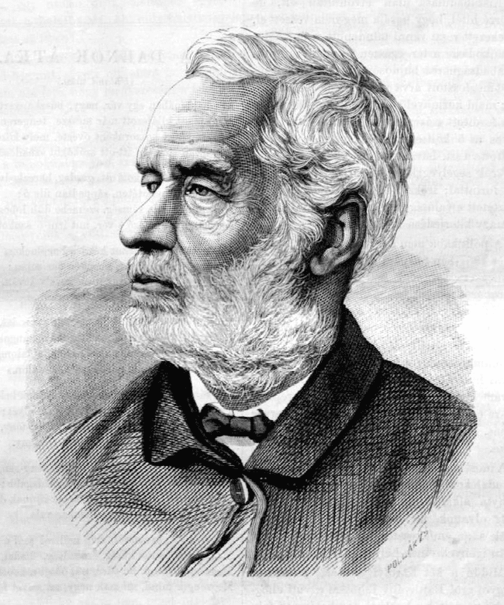
Gróf Károlyi István (Bécs, 1797. – Fót, 1881.) gróf, főispán, politikus, akadémikus, Újpest alapítója. Pollák Zsigmond metszete
Ligeti Antal

Slide 8
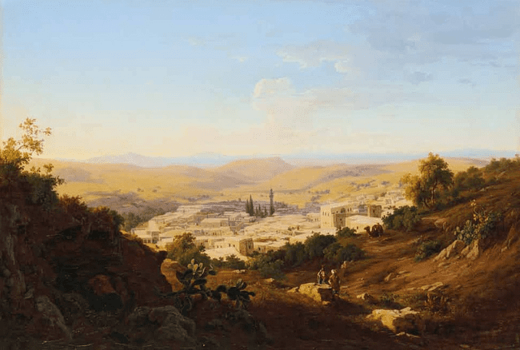
Názáret 1862 Olaj, vászon 53 × 77 cm magángyűjtemény

Slide 9
Forrás: https://library.hungaricana.hu/hu/view/MEGY_BARA_JPM_evkonyv_1978/?query=Ligeti%20Antal%20H%C3%B6lgyfut%C3%A1r&pg=379&layout=s

Slide 10
Forrás https://library.hungaricana.hu/hu/view/MEGY_BARA_JPM_evkonyv_1978/?query=Ligeti%20Antal%20H%C3%B6lgyfut%C3%A1r&pg=379&layout=s

Slide 11
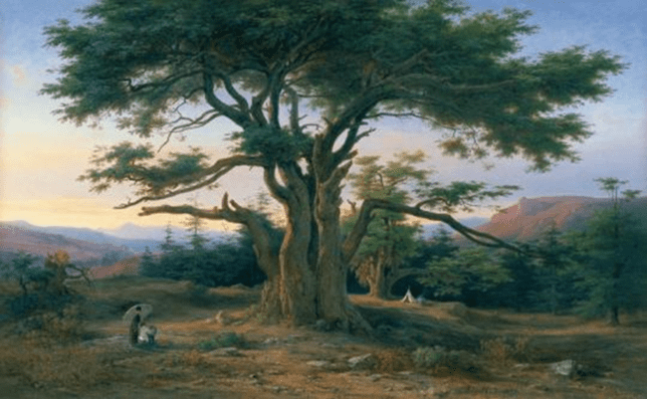
Ligeti Antal
Libanoni cédrusliget
1876
Olaj, vászon?
Magyar Tudományos Akadémia, Budapest

Slide 12
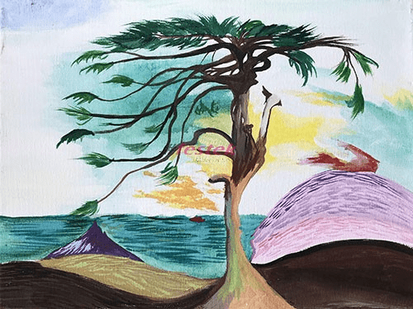
Ligeti Antal
Libanoni cédrusliget
1876
Olaj, vászon?
Magyar Tudományos Akadémia, Budapest
Csontváry Kosztka Tivadar
Magányos cédrus
1907
Olaj, vásznon 194x248 cm

Slide 13
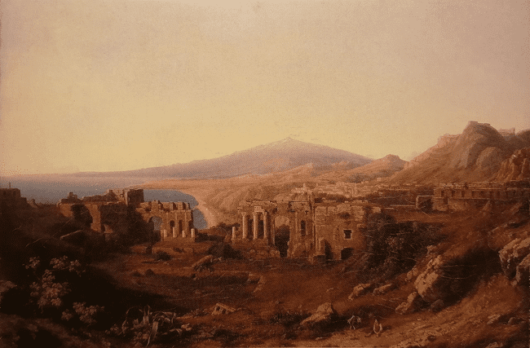
Ligeti Antal
Taormina
1860 előtt Olaj, vászon 71 × 99 cm

Slide 14
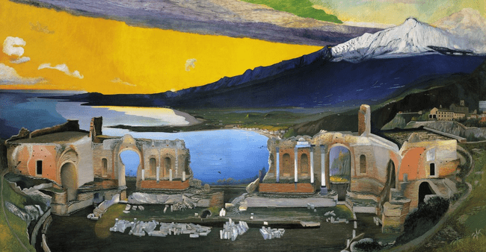
Csontváry Kosztka Tivadar
Taormina
Készült: 1904 - 1905

Slide 15
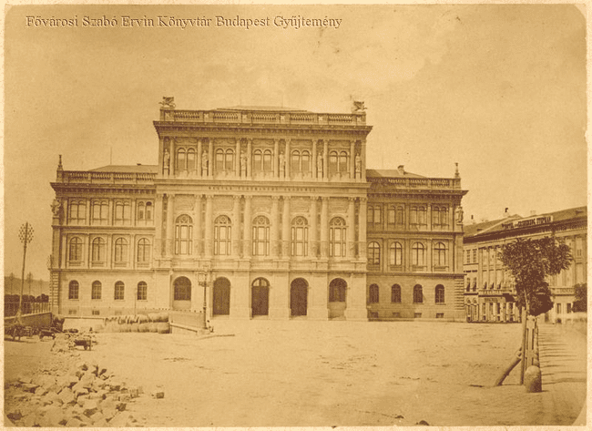
A Magyar Tudományos Akadémia épülete, ahol Ligeti Antal képei is megtalálhatók. A felvétel 1865 körül készült (Forrás: FSZEK Budapest Gyűjtemény)

Slide 16
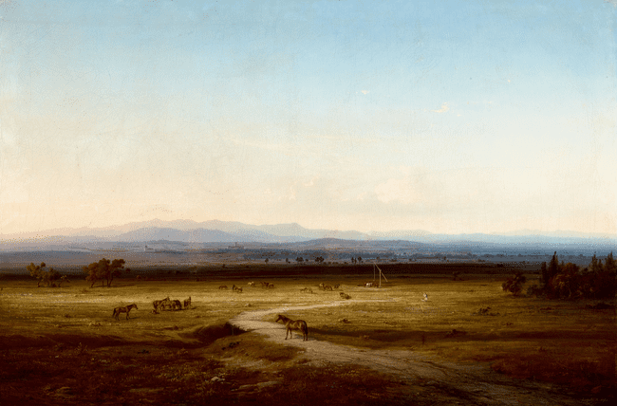
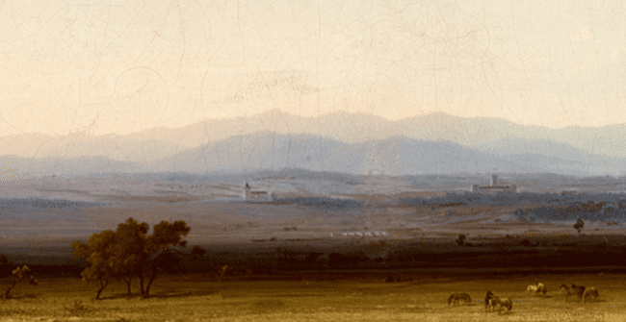
Tájkép ménessel, 1868
olaj, vászon, 101x150 cm
Képzőművészeti Gyűjtemény, ltsz: 63.38.
https://visit.exhibitonline.hu/hom-keptar/artwork/4884
.

Slide 17
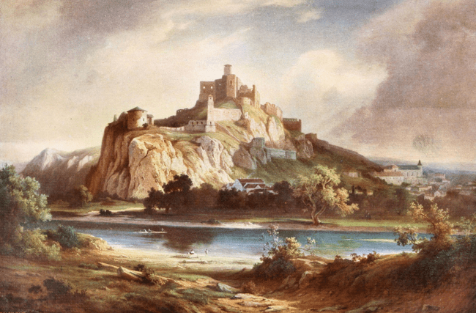
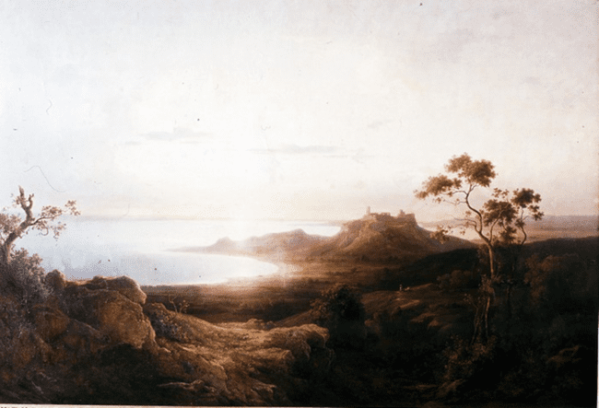
MTA Művészeti Gyűjtemény, Budapest
Trenycsén vára
Szigliget,

Slide 18
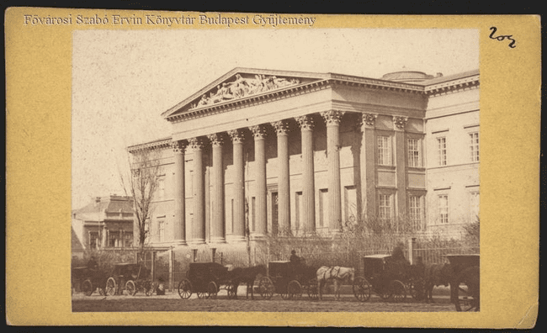
A Magyar Nemzeti Múzeum épületéről készül felvétel az 1870-es évekből, Ligeti idejéből. Itt lakott a festő 1868 és 1890 között (Forrás: FSZEK Budapest Gyűjtemény)

Slide 19
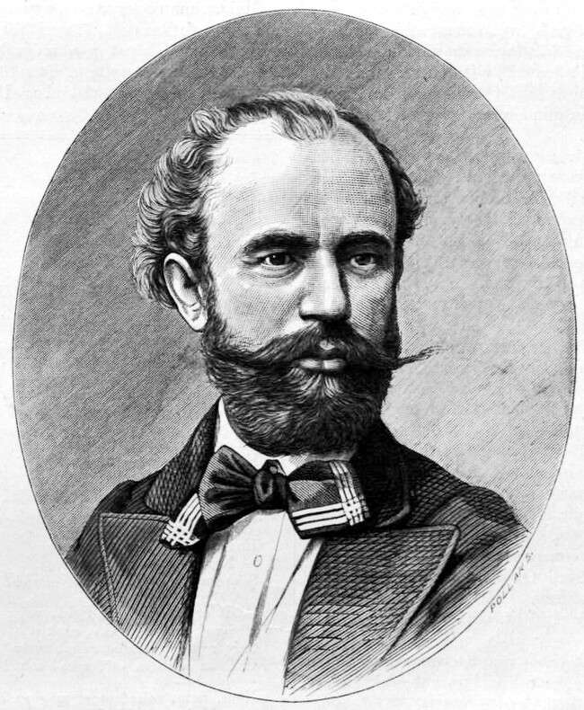
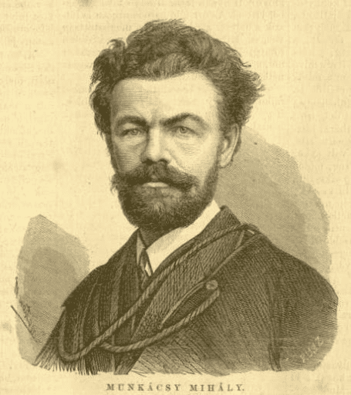
Támogatottjai:
Forrás:https://library.hungaricana.hu/hu/view/MEGY_BEKE_BMMK_41/?query=Ligeti%20Antal%20fest%C5%91&pg=48&layout=s
Mészöly Géza
1844 - 1887
Munkácsy Mihály
1844 - 1900
Pollák Zsigmond metszete

Slide 20
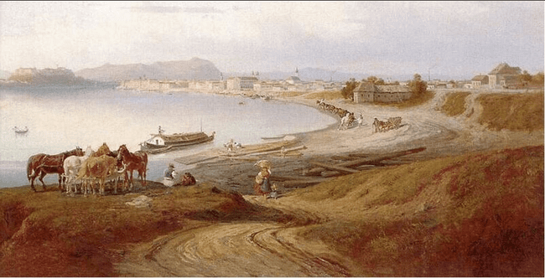
Pest látképe a Ferencváros felől (1866)
(Forrás: Rózsa György: Budapest legszebb látképei, 1995)

Slide 21
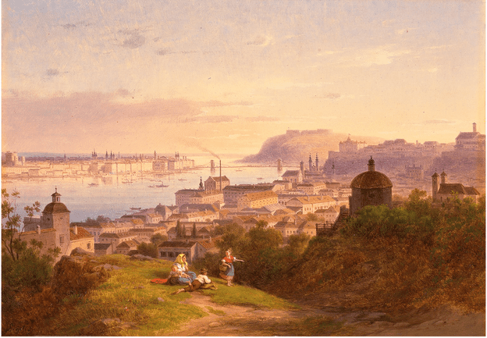
Pest-Buda látképe a Rózsadombról, 1870
Olaj, karton 25,5 x 37 cm Jelezve balra lent: Ligeti A.

Slide 22
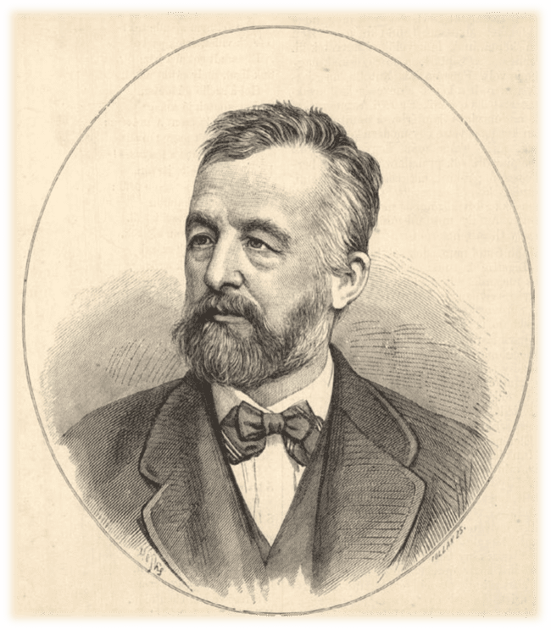

Slide 23
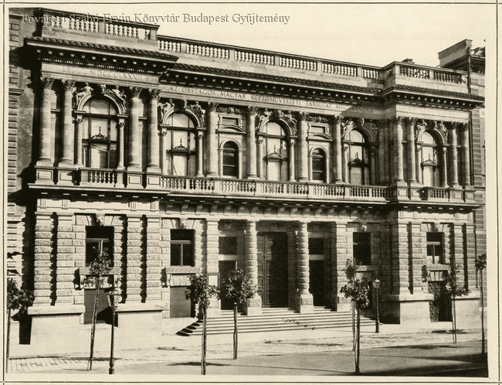
A Műcsarnok (ma Képzőművészeti Egyetem) épülete az Andrássy úton. Az Országos Magyar Képzőművészeti Társulat kezdeményezésére tervezte Láng Adolf. Ligeti műveit is ezek között a falak között állították ki (Forrás: FSZEK Budapest Gyűjtemény)

Slide 24
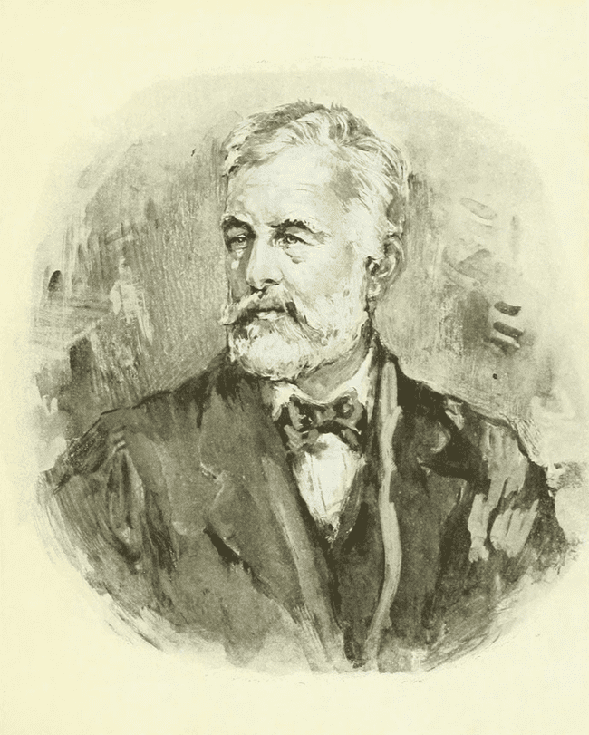
Ligeti Antal arcképe
(1823-1890)
festmény, arckép
A magyar képírás úttörői
Festészet, grafika
festőművész, rajz, arckép
Forrás: Internet Archive OSZK MEK

Slide 25
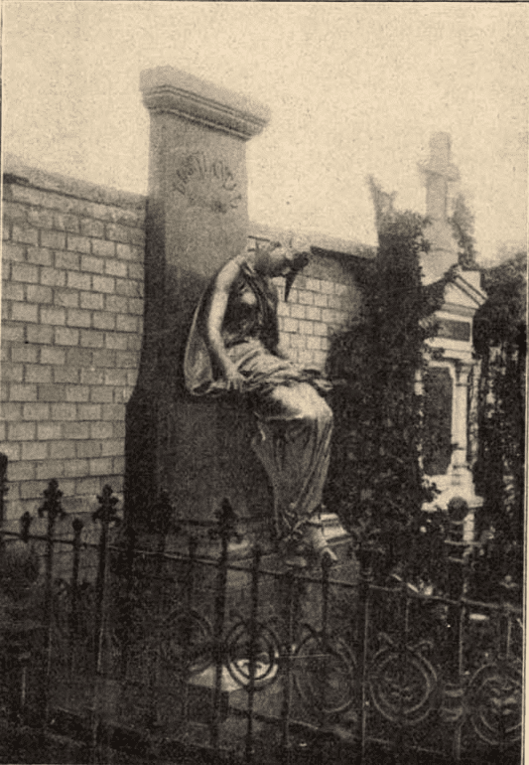
A Ligeti Antal síremléke az
Új Idők 1897. november 14-én megjelent számában

Slide 26
